Slide 1
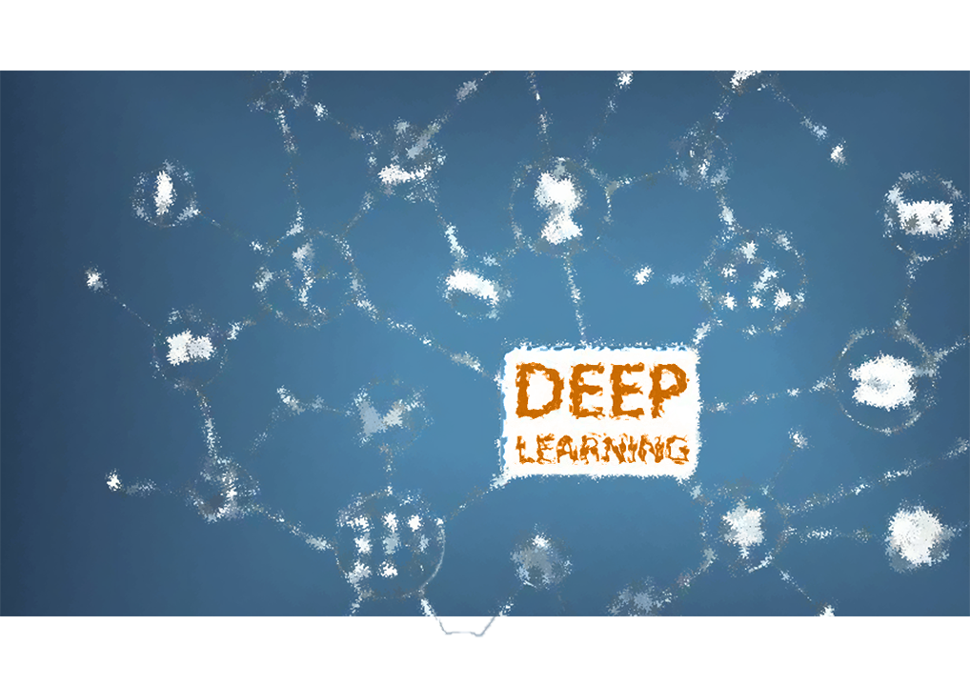
Digital Signal &
Image Management
Peracchi Marco 800578
Uccheddu Christian 800428

Slide 2
TASKS
Audio Classification
Image Classification
Image Retrieval
Riconoscimento di un testo
Letto
Improvvisato
Riconoscimento di un veicolo di soccorso
Immagine più simile al veicolo considerato
2020/2021
Digital Signal &
Image Management
1

Slide 3
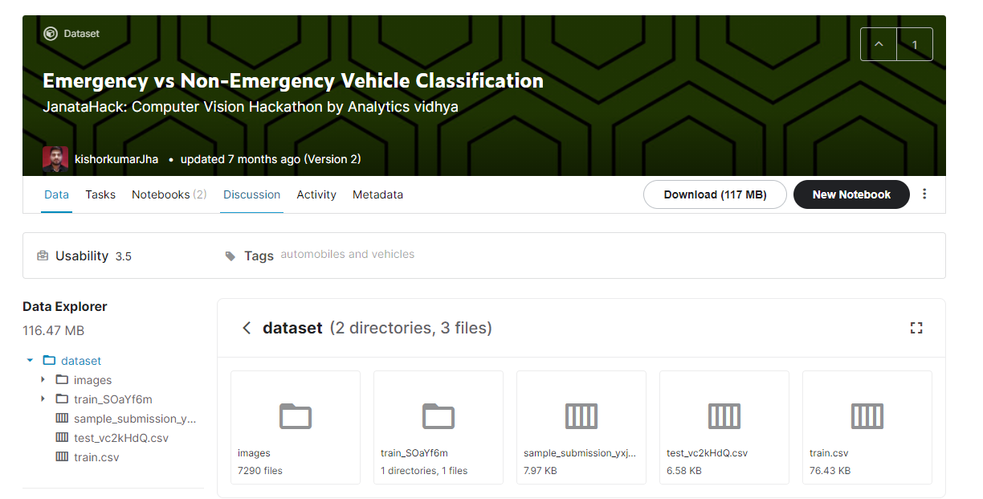
Dataset home made
Condizioni ambientali
Differenti persone
800 audio
Dataset Kaggle
Veicoli di emergenza e non
7290 immagini
Data augmentation già presente
Per il retrieval viene utilizzato lo stesso dataset
Train
60%
Validation
30%
Test
10%
DATASET
2020/2021
Digital Signal &
Image Management
2

Slide 4

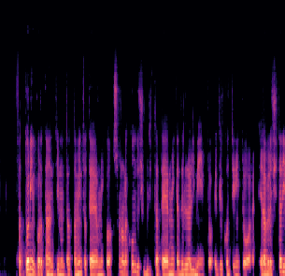


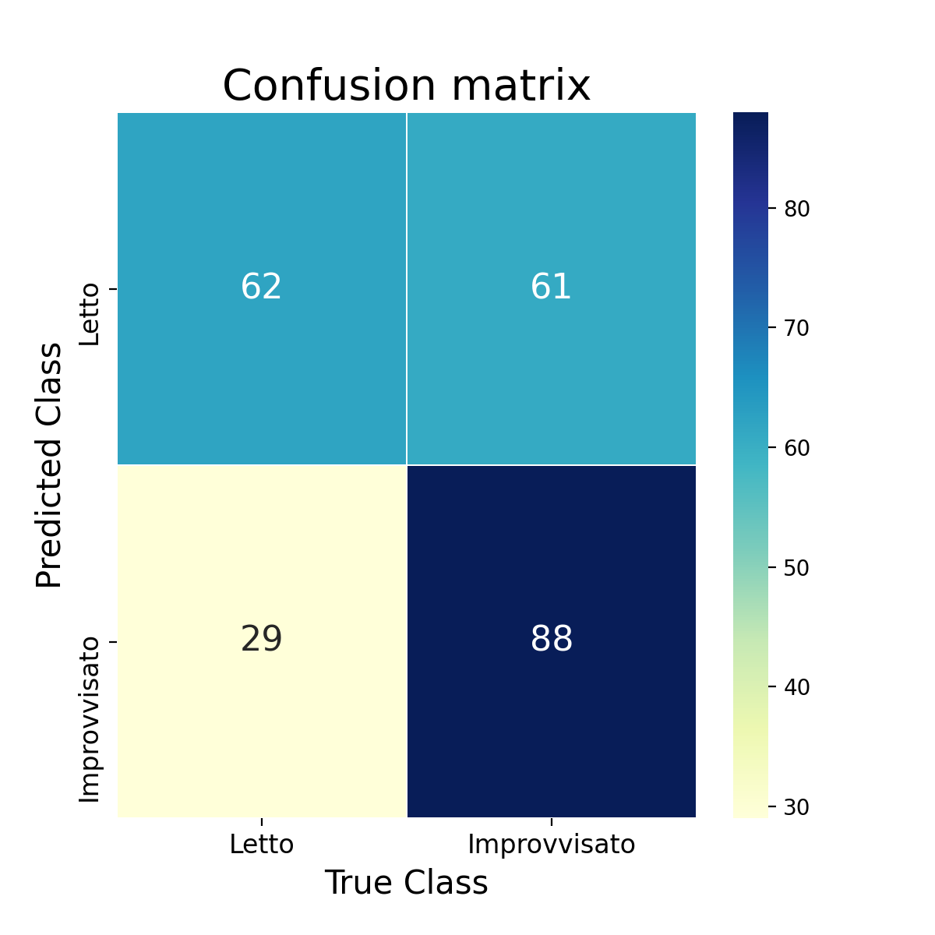
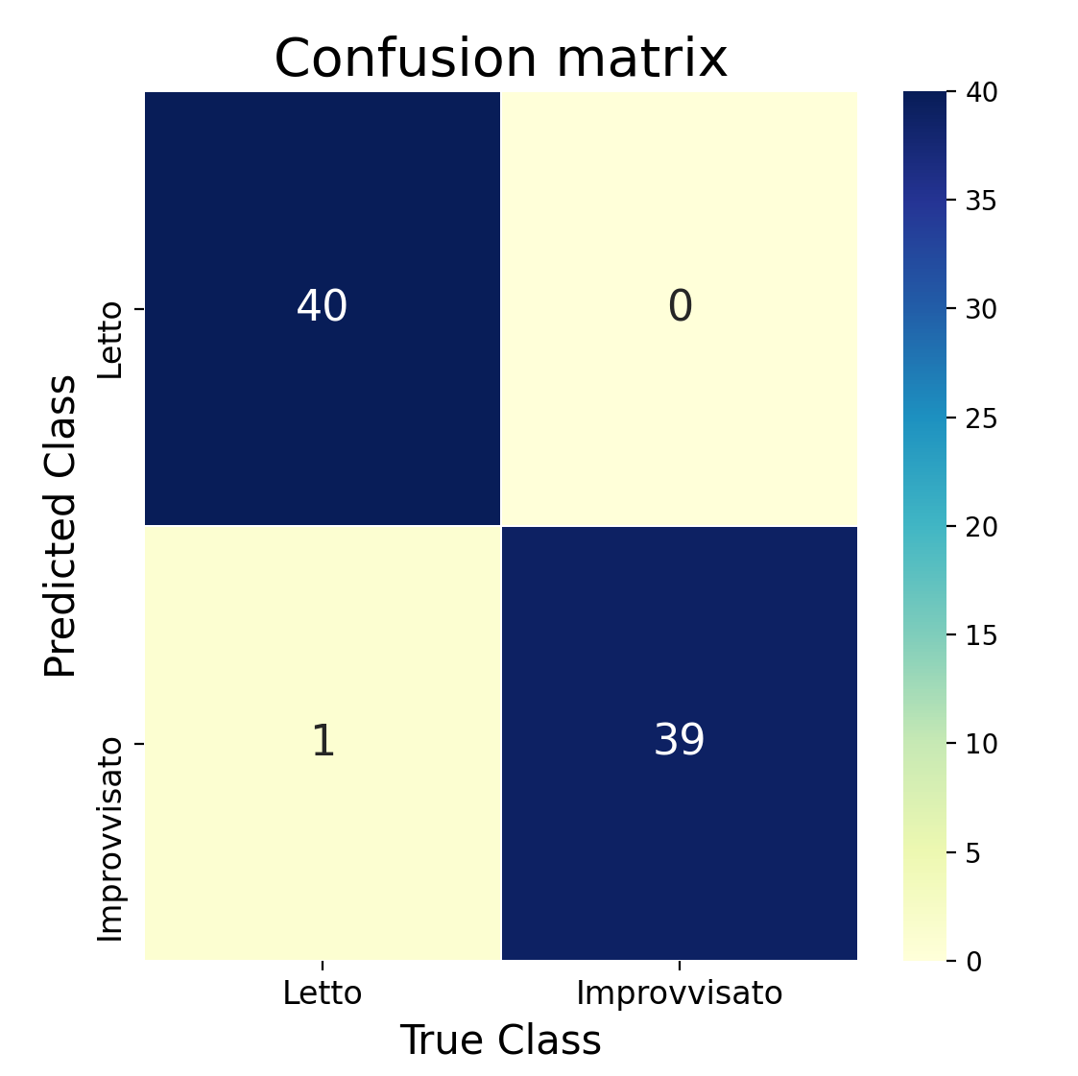
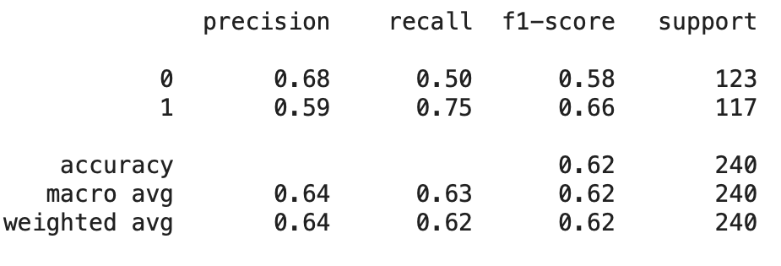
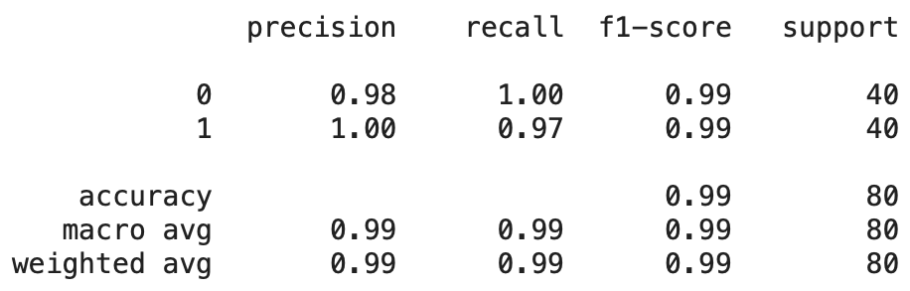
Audio classification
Traccia audio
Spettrogrammi
SVM
CNN
Zero Crossing Rate
Standard Deviation
Average
MobileNet
MobileNet tagliata
CNN from scratch
3

Slide 5

Audio classification
DEMO
2020/2021
Digital Signal &
Image Management
4

Slide 6

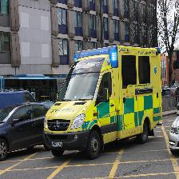
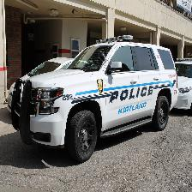
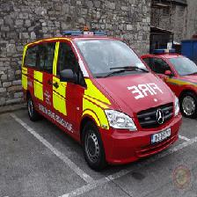
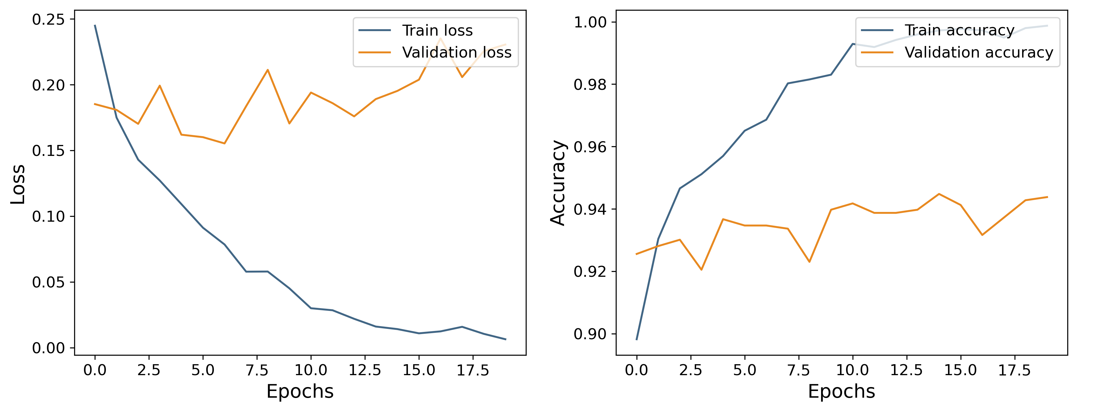
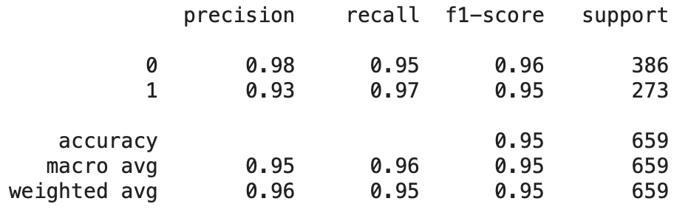
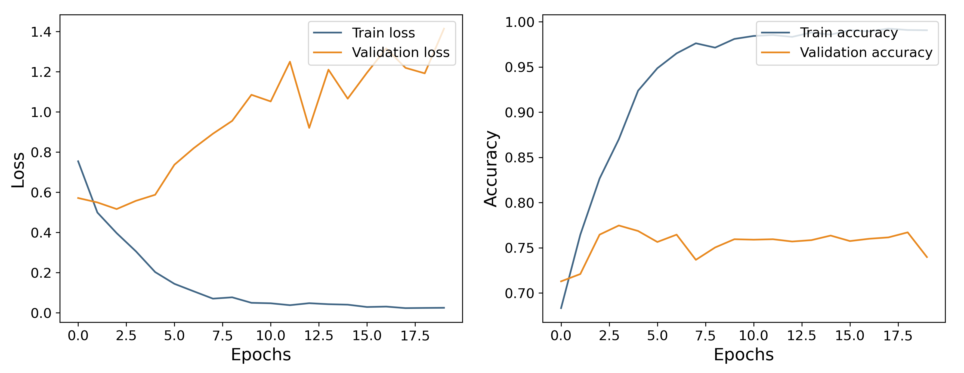
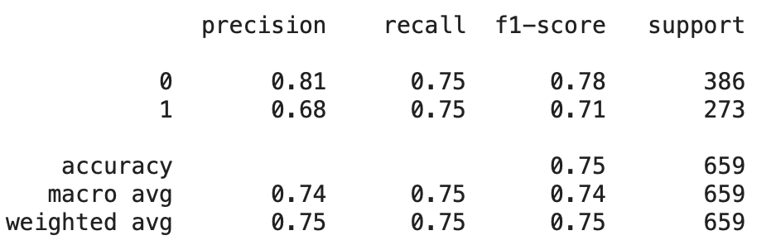
Image classification
XCEPTION
CNN from SCRATCH
5

Slide 7
Image classification
DEMO
2020/2021
Digital Signal &
Image Management
6

Slide 8

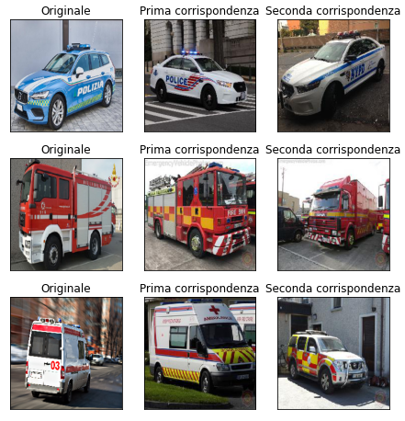
Image retrieval
Tentativi con tre diverse tipologie di veicoli
Feature extractor:
Xception
MobileNet
ResNet
POLIZIA
VIGILI DEL FUOCO
AMBULANZA
2020/2021
Digital Signal &
Image Management
7

Slide 9
Image retrieval
DEMO
2020/2021
Digital Signal &
Image Management
8

Slide 10

LIMITI
Audio Classification
Condizioni ambientali favorevoli
Stesse persone
Image Classification
Veicoli con scritte evidenti e pubblicità
Condizioni ideali della foto
Image Retrieval
Impossibile definire label più specifiche
2020/2021
Digital Signal &
Image Management
9

Slide 11



CONCLUSIONI
Audio classification
CNN Spettrogrammi
Support Vector Machine inadeguate
Accuracy sul validation
Modello migliore:
MobileNet tagliata
2020/2021
Digital Signal &
Image Management
10

Slide 12
CONCLUSIONI
Image classification
Overfitting
Accuracy su validation e test
Modello migliore:
Xception
2020/2021
Digital Signal &
Image Management
11

Slide 13
CONCLUSIONI
Image retrieval
Distinzione tra tipologie di veicoli
Accuracy su validation e test
Feature extractor migliore:
Xception
2020/2021
Digital Signal &
Image Management
12

Slide 14
GRAZIE DELL’ATTENZIONE
2020/2021
Digital Signal &
Image Management

